Slide 1
JEM 227 GEMOLOJİ

Slide 2
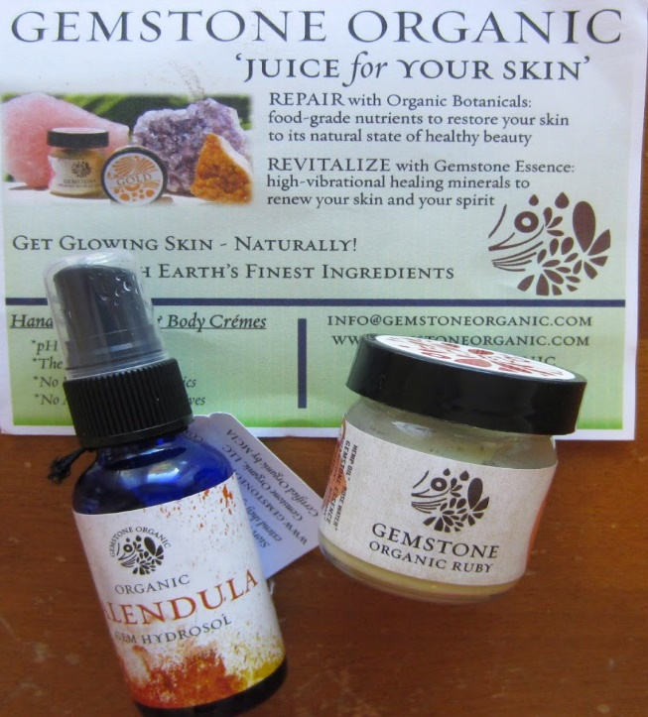
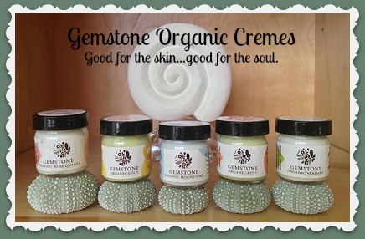
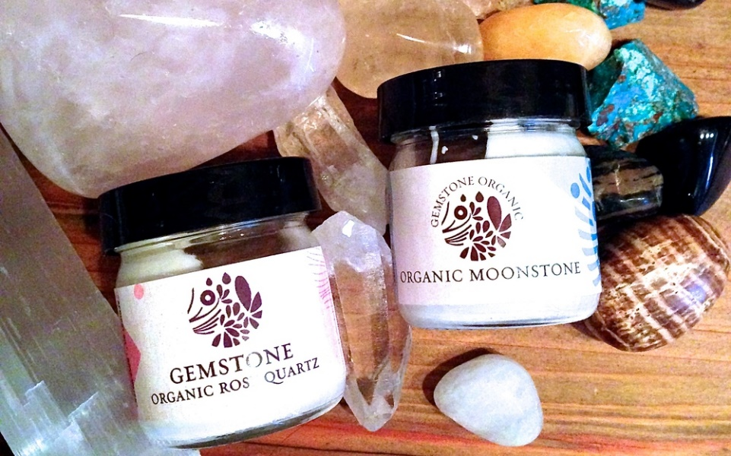
Organik Süstaşları

Slide 3
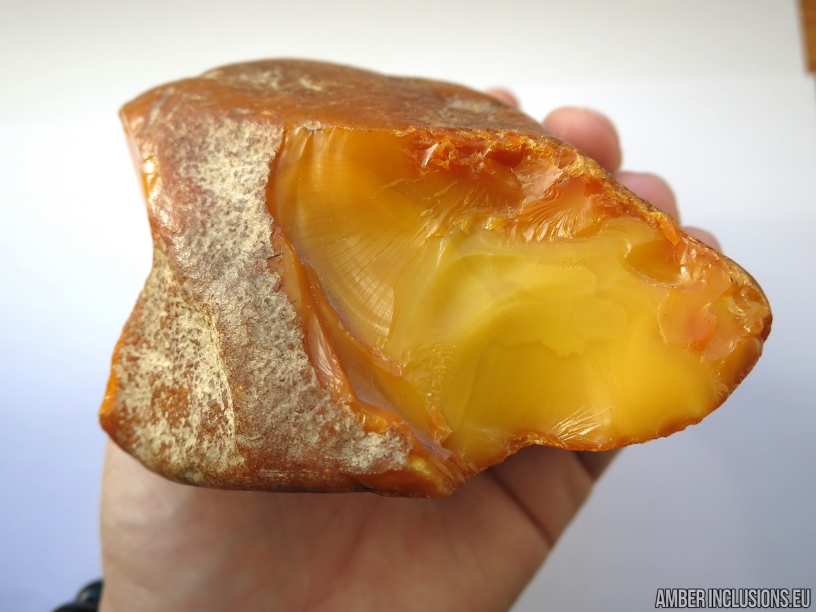
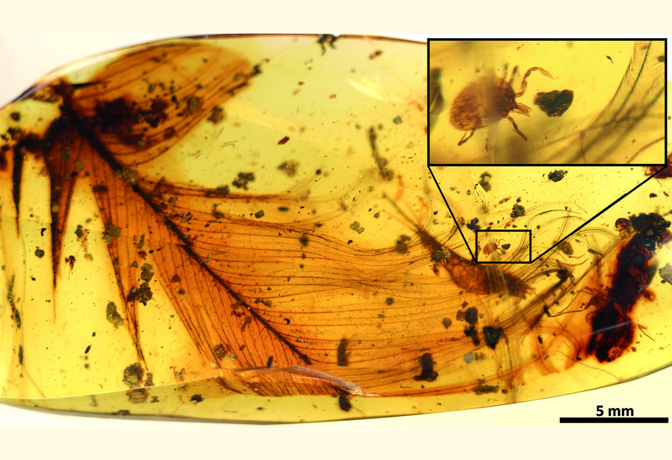
AMBER Fosilleşmiş ağaç reçinesi olarak tanımlanmaktadır. Göstermiş olduğu renk, parlaklık ve kolay işleme özelliğinden dolayı Neolitik dönemden beri süsleme ve süs ürünü olarak kullanılmaktadır.

Slide 4
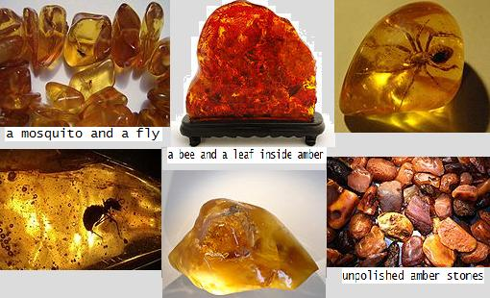
Organik Süstaşları
AMBER

Slide 5
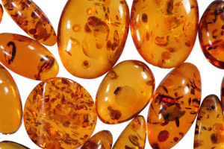

Slide 6
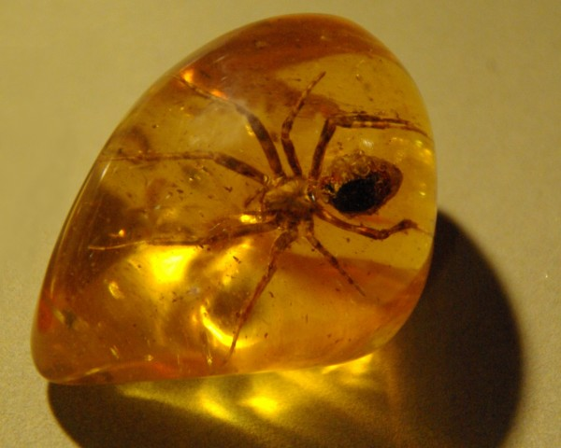

Slide 7
